Slide 1
Association Générale
Département Multimédia

Slide 2
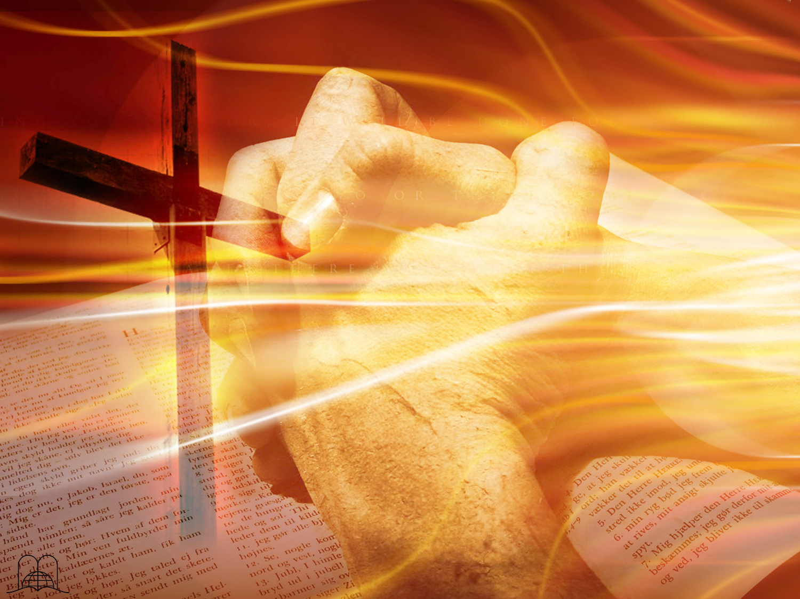
Un Moment De Prière
Notes:
Un Moment De Prière

Slide 3
15
LES DEUX DIMENSIONS
DE L’AMOUR
Notes:
Chapitre 15
LES DEUX DIMENSIONS DE L’AMOUR

Slide 4
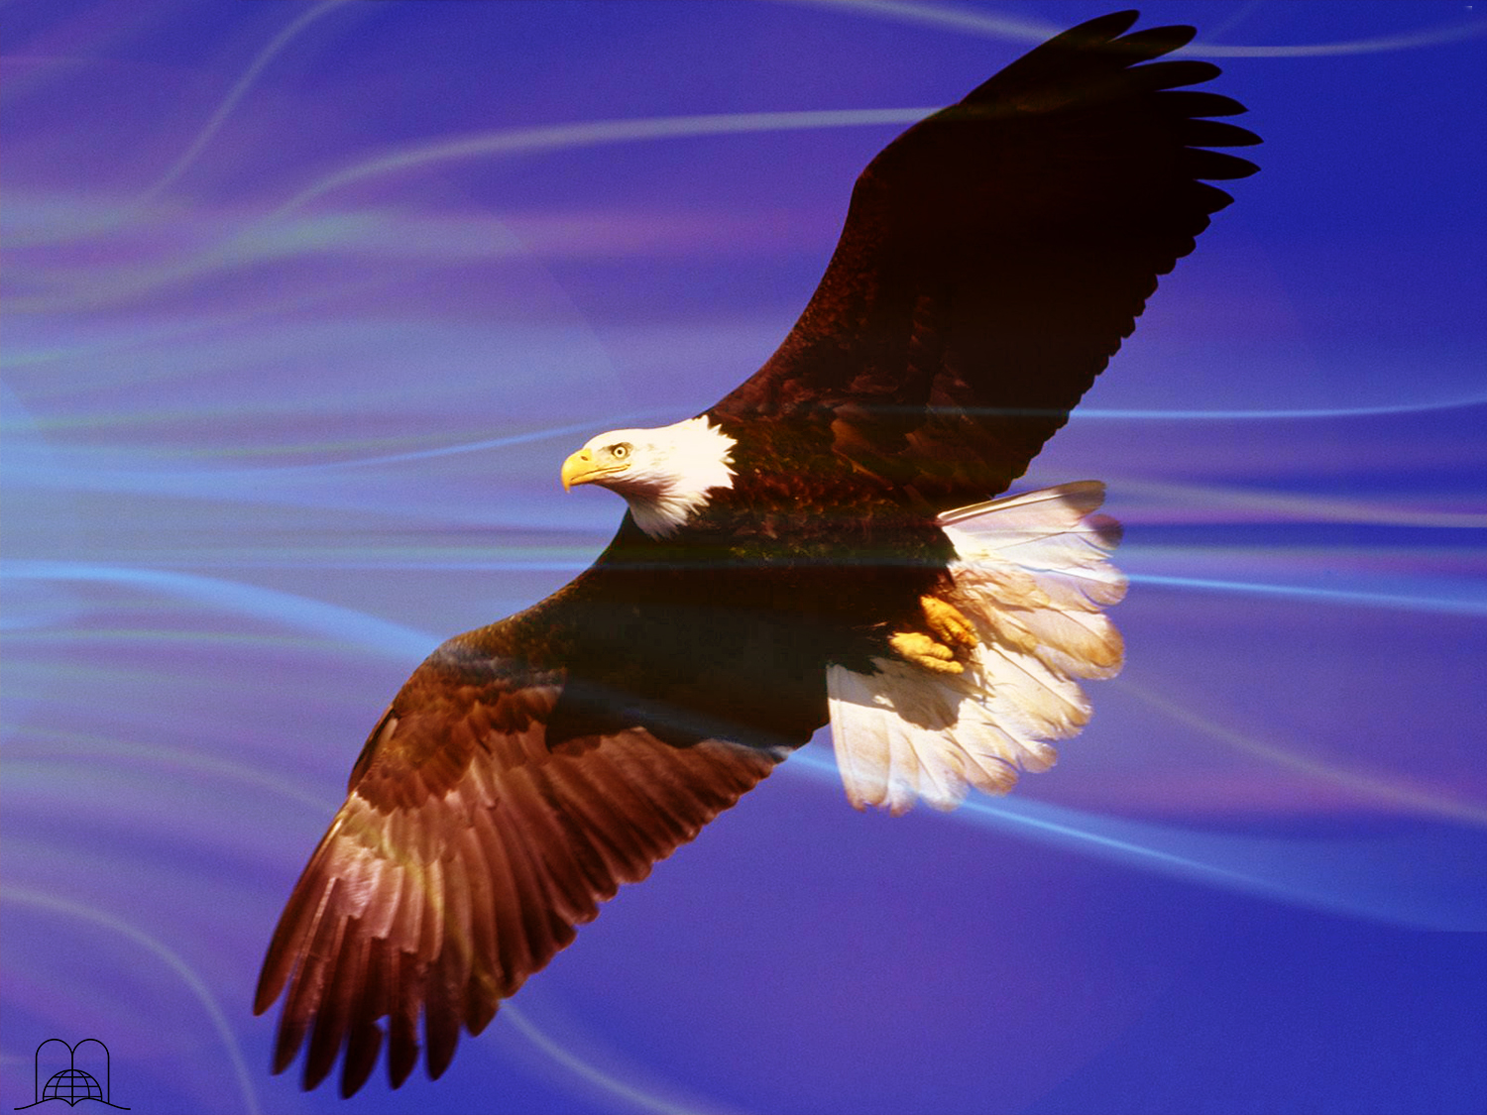
L’amour d’une mère
Notes:
L’amour d’une mère est un des plus clairs exemples du véritable amour.
Les habitants des Highlands en Écosse ont l’habitude de prendre leurs enfants avec eux quand ils vont travailler dans les champs ou quand ils paissent leur bétail. Les plus grands enfants passent leur temps à jouer aux flancs des montagnes tandis que les petits dorment dans un panier. Un jour, un grand aigle attrapa un des paniers, s’envola et déposa le panier au sommet d’un rocher très haut et inaccessible. Le bébé était exposé à toutes sortes de dangers. Un paysan fort et expérimenté essaya de grimper la montagne, mais elle était trop raide ; un autre homme essaya aussi, mais s’en retourna aussitôt. Alors on vit une femme un peu plus tard. Elle grimpait lentement, faisant des efforts surhumains alors qu’elle atteignait bientôt le sommet. Personne ne pouvait imaginer comment elle faisait cela, mais le fait est qu’elle s’approchait de plus en plus de l’endroit où était déposé le panier. Les gens, au bas de la montagne, regardaient anxieusement et étaient très émus par cet acte d’héroïsme. Finalement elle atteignit le sommet, prit le bébé dans ses bras et commença à descendre. Quand elle arriva dans un lieu sûr, elle éleva le bébé au-dessus d’elle et remercia Dieu. Tout le monde applaudissait. La femme était la maman de l’enfant. L’amour d’une mère est seulement un pâle exemple de ce que Christ, dans son amour, a fait pour nous.

Slide 5
1 Corinthiens 13 : 13
« Maintenant donc ces trois choses demeurent: la foi, l'espérance, la charité; mais la plus grande de ces choses, c'est la charité. »
Notes:
Il n’y a pas de puissance plus forte que l’amour. C’est le thème qui est le plus chanté et écrit. C’est la vertu suprême.
1 Corinthiens 13 : 13
« Maintenant donc ces trois choses demeurent: la foi, l'espérance, la charité; mais la plus grande de ces choses, c'est la charité. »

Slide 6
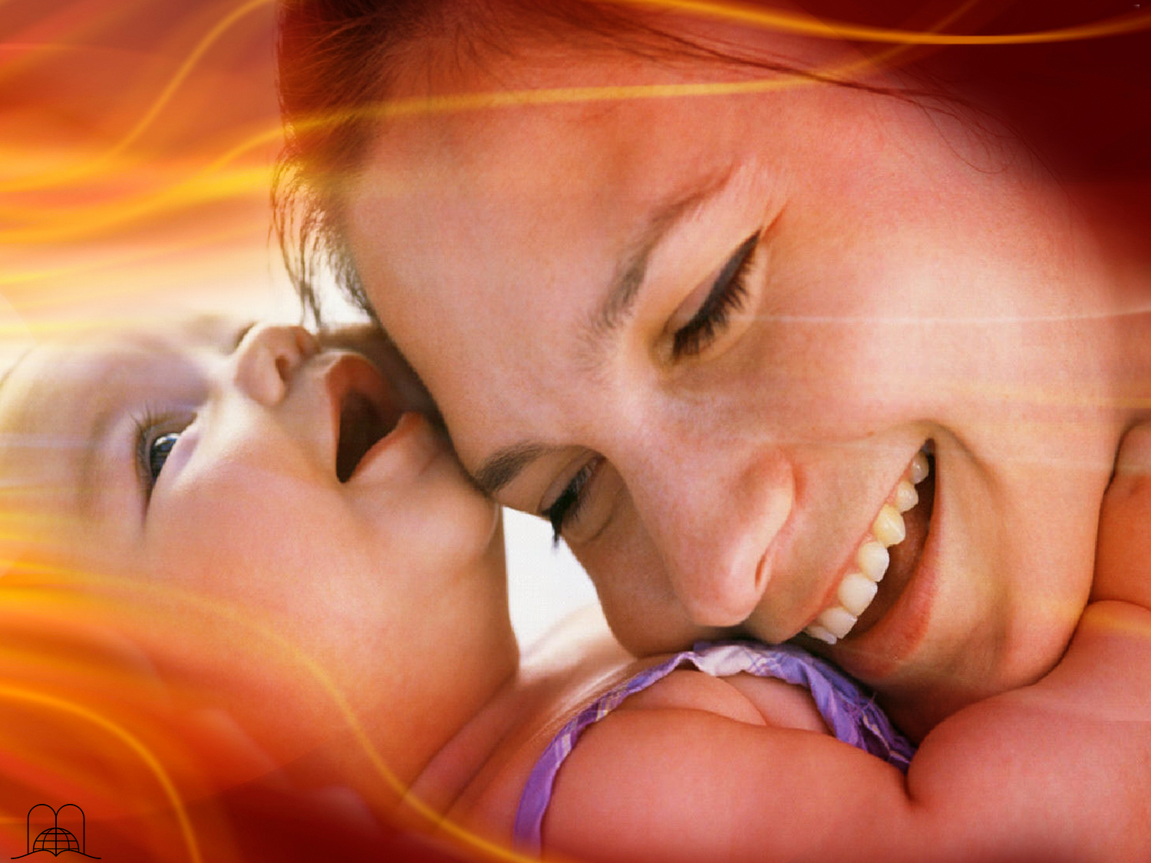
L’´Amour
Nourriture pour un bébé
Enfants désirent
Notes:
Les bébés ont besoin de l’amour de leur mère. René Spitz, un psychiatre américain, a fait une expérience avec des enfants dans un hospice qui étaient séparés de leur mère. Il fut noté qu’ils ne grandissaient ni se développaient normalement. Ils pleuraient beaucoup et bien qu’après trois mois il semblait qu’ils se calmaient, ils ne mangeaient pas régulièrement. Ils restaient couchés dans leur berceau avec les yeux grand ouverts, ils ne bougeaient pas, et après quelques mois ils perdaient du poids et mouraient de différentes maladies.
L’amour est une nourriture pour un bébé, et c’est ce que les enfants désirent le plus. Combien de personnes se suicident parce qu’elles sont désespérées ! Elles n’aimaient pas et ressentaient que personne ne les aimaient. Une personne plus âgée a aussi besoin du support de l’amour.

Slide 7
L’AMOUR
Écrit avec du sang
Notes:
L’AMOUR ÉCRIT AVEC DU SANG

Slide 8
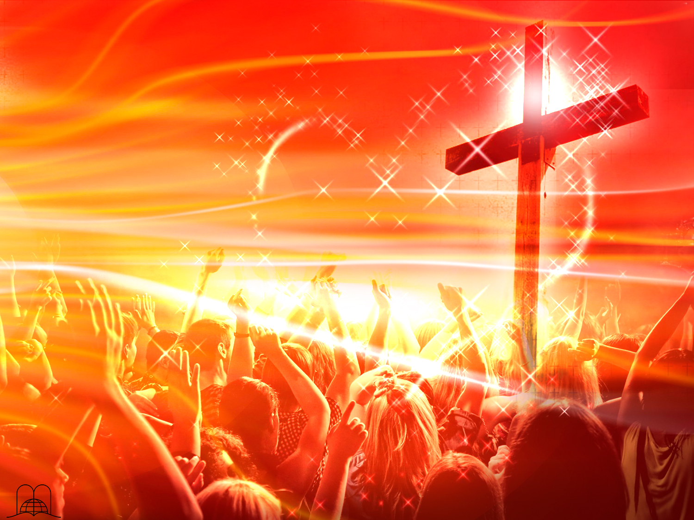
Dieu a-t-il abandonné le peuple qu’il avait créé, malgré leur ingratitude ?
Notes:
1- Dieu a-t-il abandonné le peuple qu’il avait créé, malgré leur ingratitude ?

Slide 9
Luc 19 : 10
« Car le Fils de l'homme est venu chercher et sauver ce qui était perdu. »
Notes:
Luc 19 : 10
« Car le Fils de l'homme est venu chercher et sauver ce qui était perdu. »

Slide 10
Quel est le plus grand exemple de
L’AMOUR
de Dieu pour les hommes ?
Notes:
2. Quel est le plus grand exemple de l’amour de Dieu pour les hommes ?

Slide 11
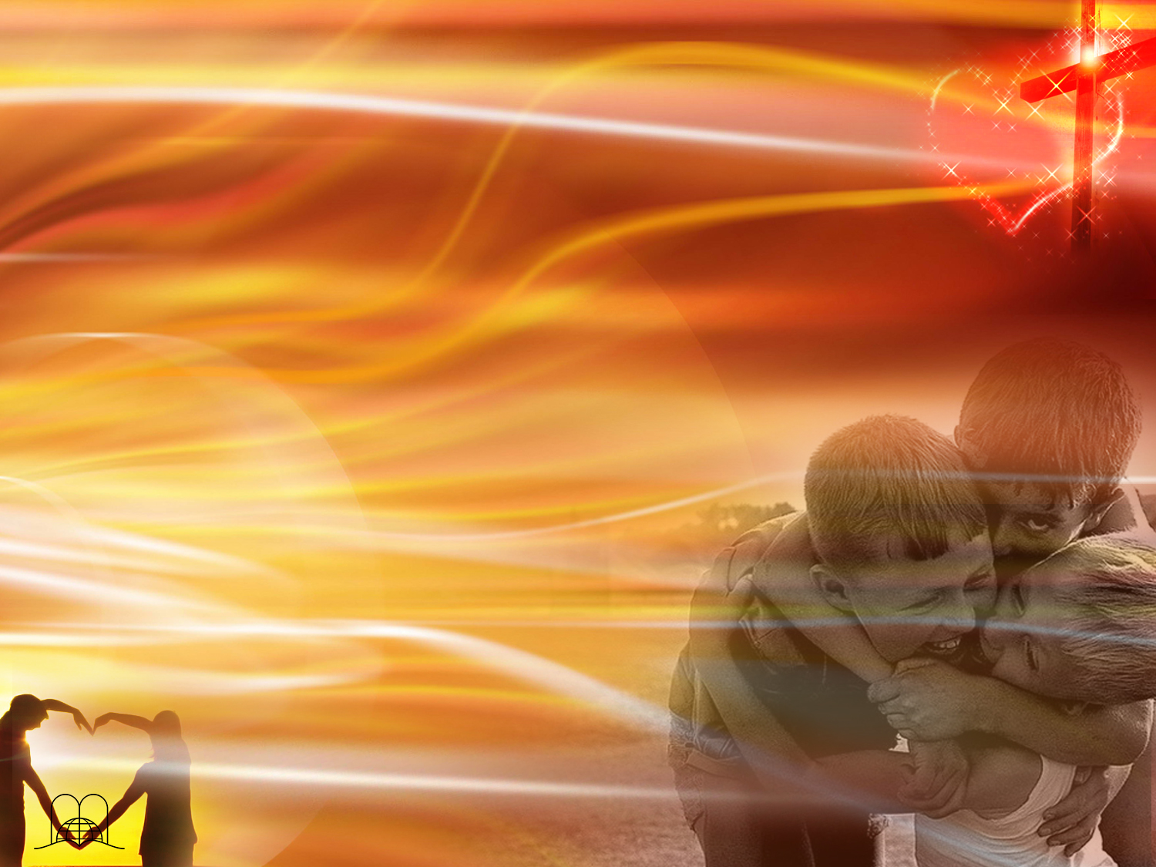
1 Jean 4 : 9-11
« L'amour de Dieu a été manifesté envers nous en ce que Dieu a envoyé son Fils unique dans le monde, afin que nous vivions par lui.
Et cet amour consiste, non point en ce que nous avons aimé Dieu, mais en ce qu'il nous a aimés et a envoyé son Fils comme victime expiatoire pour nos péchés.
Bien-aimés, si Dieu nous a ainsi aimés, nous devons aussi nous aimer les uns les autres. »
Notes:
1 Jean 4 : 9-11
« L'amour de Dieu a été manifesté envers nous en ce que Dieu a envoyé son Fils unique dans le monde, afin que nous vivions par lui.
Et cet amour consiste, non point en ce que nous avons aimé Dieu, mais en ce qu'il nous a aimés et a envoyé son Fils comme victime expiatoire pour nos péchés.
Bien-aimés, si Dieu nous a ainsi aimés, nous devons aussi nous aimer les uns les autres. »

Slide 12
Comment pouvons-nous être les amis de Jésus et lui montrer notre amour ?
Notes:
3- Comment pouvons-nous être les amis de Jésus et lui montrer notre amour ?

Slide 13
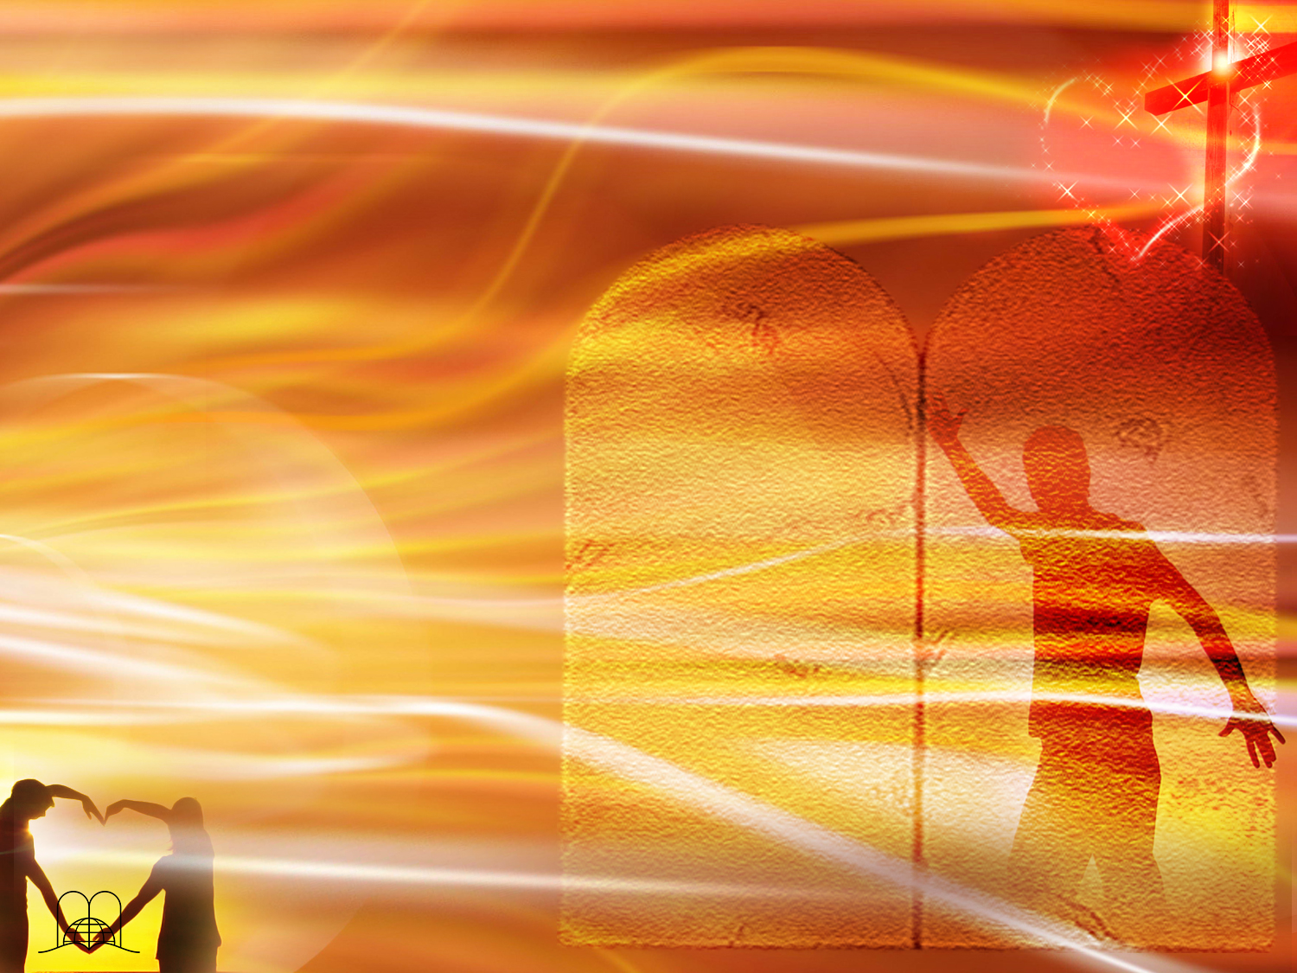
Jean 15 : 14, 10 ; 14 : 15
« Vous êtes mes amis, si vous faites ce que je vous commande. »
« Si vous gardez mes commandements, vous demeurerez dans mon amour, de même que j'ai gardé les commandements de mon Père, et que je demeure dans son amour. »
« Si vous m'aimez, gardez mes commandements. »
Notes:
Nous ne pouvons pas acheter le ciel avec nos bonnes œuvres. Le salut est un don de Dieu. (Galates 2 : 16). Malgré cela, l’obéissance est l’œuvre de Dieu « en l’homme » à travers l’œuvre du Saint-Esprit.
Jean 15 : 14, 10
« Vous êtes mes amis, si vous faites ce que je vous commande. »
« Si vous gardez mes commandements, vous demeurerez dans mon amour, de même que j'ai gardé les commandements de mon Père, et que je demeure dans son amour. »
Jean 14 : 15
« Si vous m'aimez, gardez mes commandements. »

Slide 14
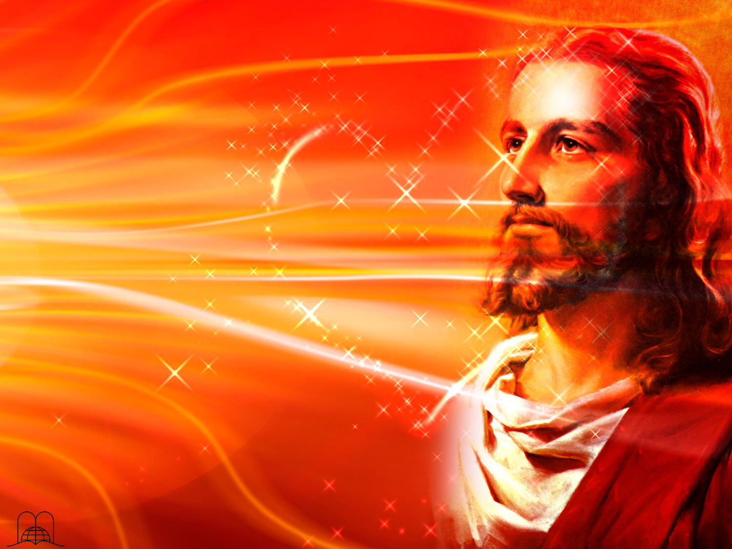
Si nous voulons suivre l’exemple de Jésus,
que devons-nous faire pour recevoir le salut éternel ?
Notes:
4- Si nous voulons suivre l’exemple de Jésus, que devons-nous faire pour recevoir le salut éternel ?

Slide 15
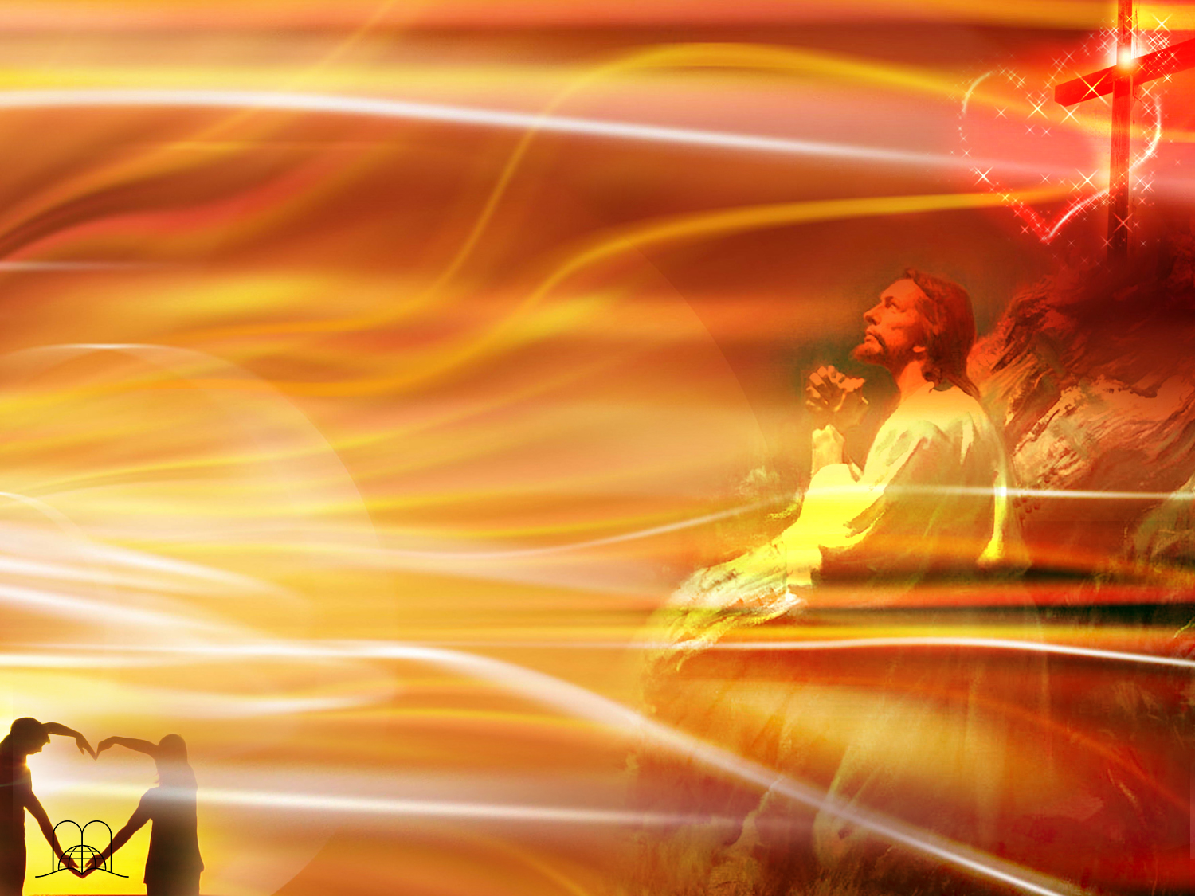
Hébreux 5 : 8 - 9
« a appris, bien qu'il fût Fils, l'obéissance par les choses qu'il a souffertes,
et qui, après avoir été élevé à la perfection, est devenu pour tous ceux qui lui obéissent l'auteur d'un salut éternel. »
Notes:
Hébreux 5 : 8 - 9
« a appris, bien qu'il fût Fils, l'obéissance par les choses qu'il a souffertes,
et qui, après avoir été élevé à la perfection, est devenu pour tous ceux qui lui obéissent l'auteur d'un salut éternel. »

Slide 16
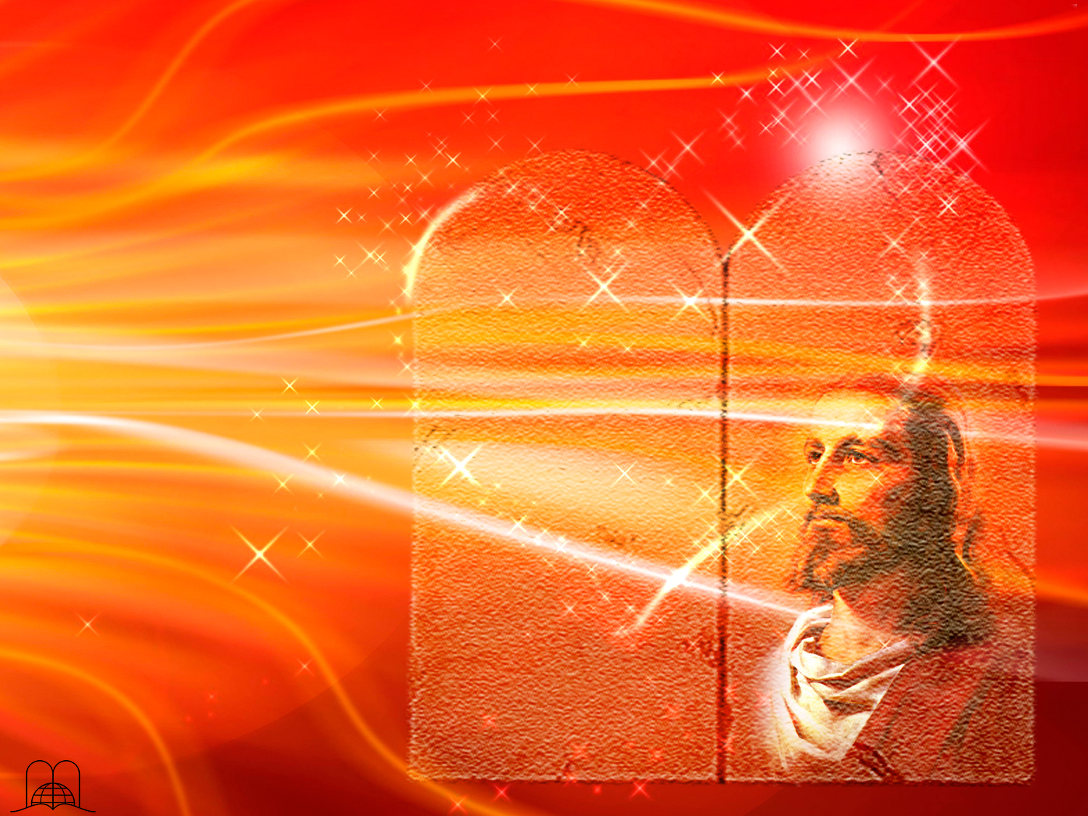
Quelle est la nature des commandements ?
Notes:
5- Quelle est la nature des commandements ?

Slide 17
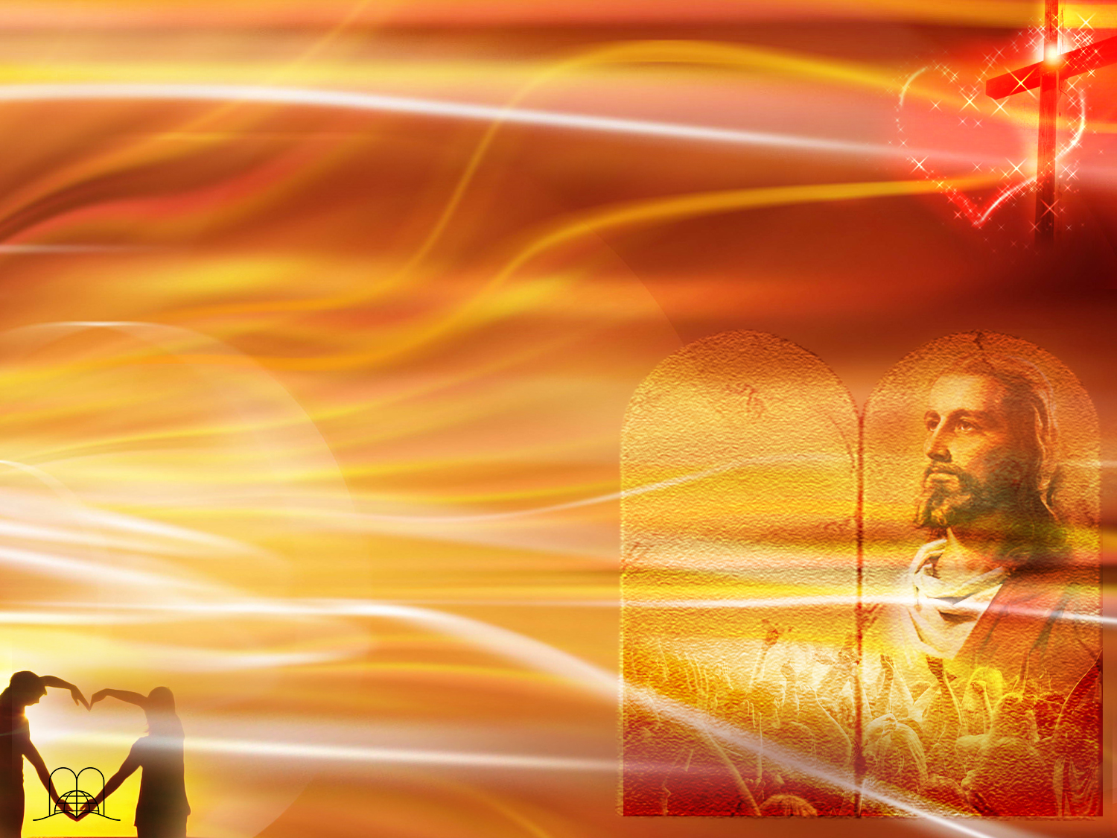
Matthieu 22 : 37 - 40
« Jésus lui répondit: Tu aimeras le Seigneur, ton Dieu, de tout ton coeur, de toute ton âme, et de toute ta pensée.
C'est le premier et le plus grand commandement. Et voici le second, qui lui est semblable: Tu aimeras ton prochain comme toi-même. De ces deux commandements dépendent toute la loi et les prophètes. »
Notes:
Matthieu 22 : 37 - 40
« Jésus lui répondit: Tu aimeras le Seigneur, ton Dieu, de tout ton coeur, de toute ton âme, et de toute ta pensée.
C'est le premier et le plus grand commandement.
Et voici le second, qui lui est semblable: Tu aimeras ton prochain comme toi-même.
De ces deux commandements dépendent toute la loi et les prophètes. »

Slide 18
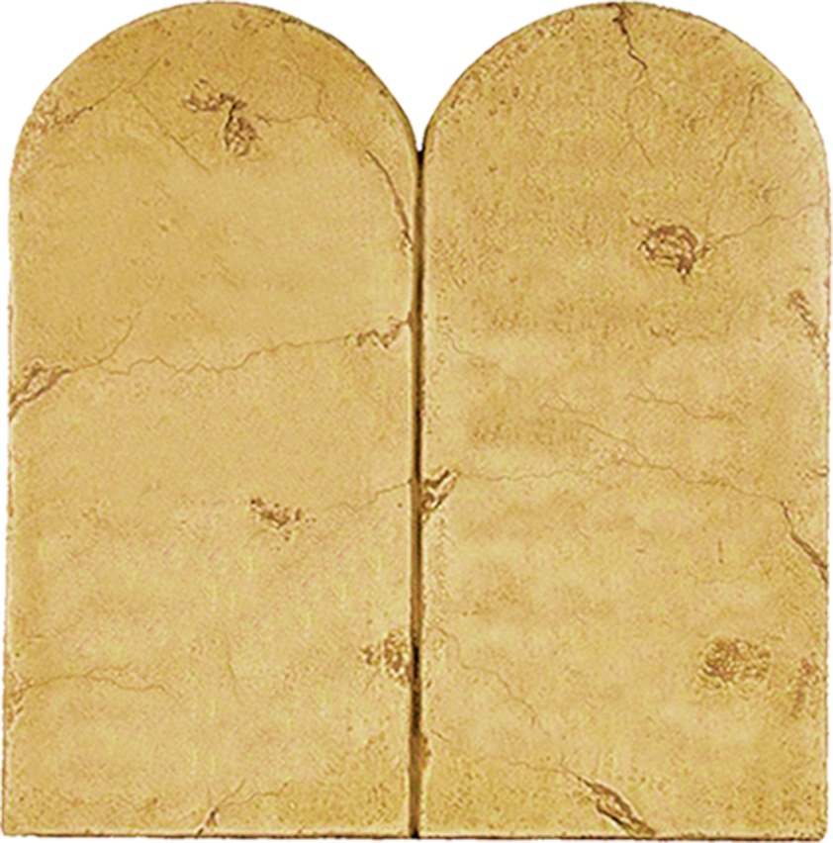
Les deux dimensions de l'amour
L'amour à Dieu
L'amour
à
Dieu
L'amour
pour le
prochain
L'amour pour
le prochain
Notes:
Les deux dimensions de l'amour,
L’amour. Il y a deux dimensions à l’amour.
L’amour est la force motrice pour obéir à Dieu.

Slide 19
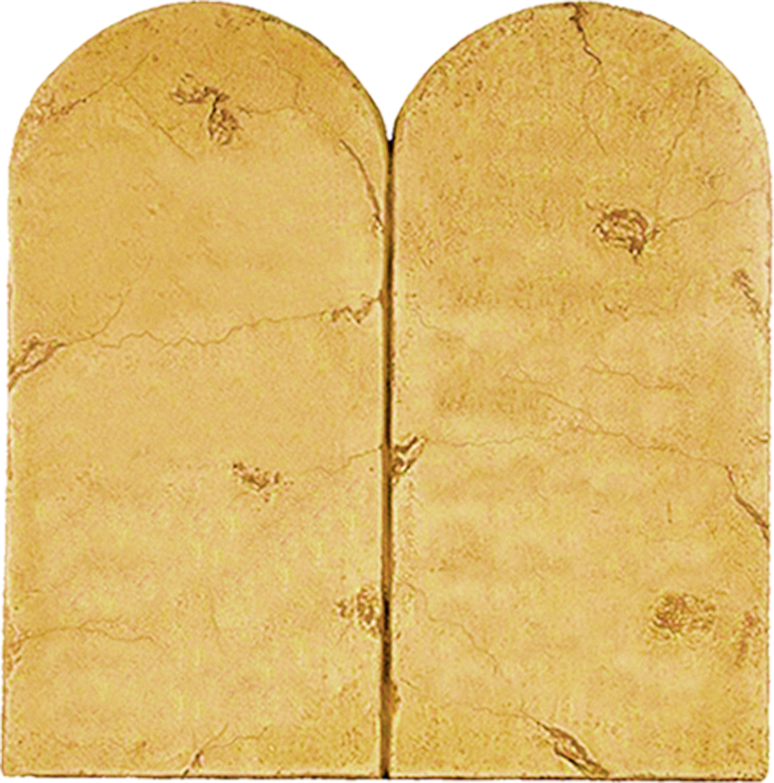
Pourquoi Dieu a-t-il donné
deux pierres à Moïse au lieu d’une ?
Comment
aimer
à
Dieu?
Comment
aimer
à la
Autre?
Notes:
Pourquoi Dieu a-t-il donné deux pierres à Moïse au lieu d’une ?
Sur la première pierre sont les quatre premiers commandements, qui nous disent comment aimer Dieu. Cela serait l’amour dans la première dimension.
Sur la deuxième pierre nous trouvons les six autres commandements qui sont liés à notre prochain. Cela est la deuxième dimension de l’amour.

Slide 20
L’amour
Dans
La première
Dimension
Amour à Dieu
Notes:
L’AMOUR DANS LA PREMIÈRE DIMENSION
Amour à Dieu

Slide 21
Comment montrons-nous notre
L’AMOUR
envers Dieu
en référence aux trois
premiers commandements ?
Notes:
6- Comment montrons-nous notre amour envers Dieu en référence aux trois premiers commandements ?

Slide 22
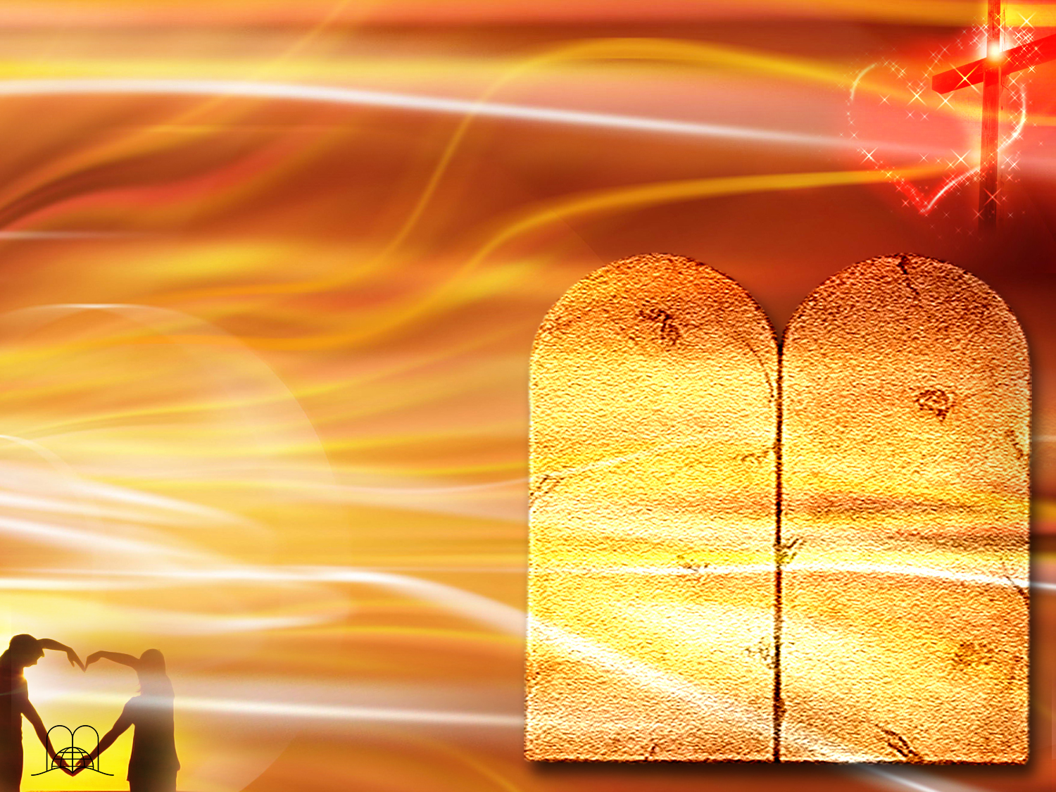
Exode 20 : 3 - 7
« Tu n'auras pas d'autres dieux devant ma face. »
« Tu ne te feras point d'image taillée…
Tu ne te prosterneras point devant elles… »
I
II
III
« Tu ne prendras point le nom de l'Éternel, ton Dieu, en vain… »
Notes:
Exode 20 : 3-7
« Tu n'auras pas d'autres dieux devant ma face. »
a) Dans la leçon intitulée 10 – 1 = 0 nous avons appris que chaque commandement a un aspect spirituel qui doit être accompli. Si nous considérons d’autres choses plus importantes que Dieu, alors nous avons d’autres dieux et il nous manque le véritable amour.
« Tu ne te feras point d'image taillée, ni de représentation quelconque des choses qui sont en haut dans les cieux, qui sont en bas sur la terre, et qui sont dans les eaux plus bas que la terre.
Tu ne te prosterneras point devant elles, et tu ne les serviras point; car moi, l'Éternel, ton Dieu, je suis un Dieu jaloux, qui punis l'iniquité des pères sur les enfants jusqu'à la troisième et la quatrième génération de ceux qui me haïssent,
et qui fais miséricorde jusqu'en mille générations à ceux qui m'aiment et qui gardent mes commandements. »
b) Nous devons l’aimer non comme nous pensons mais comme il a commandé – en esprit et en vérité.
« Tu ne prendras point le nom de l'Éternel, ton Dieu, en vain; car l'Éternel ne laissera point impuni celui qui prendra son nom en vain. »
c) Nous devons considérer son nom avec respect et déférence.

Slide 23
Comment montrons-nous notre
L’AMOUR
envers Dieu
quand nous observons le Sabbat ?
Notes:
7- Comment montrons-nous notre amour envers Dieu quand nous observons le Sabbat ?

Slide 24
Exode 20 : 8 - 11
« Souviens-toi du jour du repos, pour le sanctifier.
Tu travailleras six jours, et tu feras tout ton ouvrage.
Mais le septième jour est le jour du repos de l'Éternel, ton Dieu: tu ne feras aucun ouvrage… »
I
II
III
IV
Notes:
a) Nous organisons notre travail dès le premier jour de la semaine pour pouvoir consacrer le septième jour entièrement à Dieu.
b) Nous nous souvenons de la création de Dieu avec reconnaissance de deux manières : (Psaume 118 : 24).
Exode 20 : 8 - 11
« Souviens-toi du jour du repos, pour le sanctifier.
Tu travailleras six jours, et tu feras tout ton ouvrage.
Mais le septième jour est le jour du repos de l'Éternel, ton Dieu: tu ne feras aucun ouvrage, ni toi, ni ton fils, ni ta fille, ni ton serviteur, ni ta servante, ni ton bétail, ni l'étranger qui est dans tes portes.
Car en six jours l'Éternel a fait les cieux, la terre et la mer, et tout ce qui y est contenu, et il s'est reposé le septième jour: c'est pourquoi l'Éternel a béni le jour du repos et l'a sanctifié. »

Slide 25
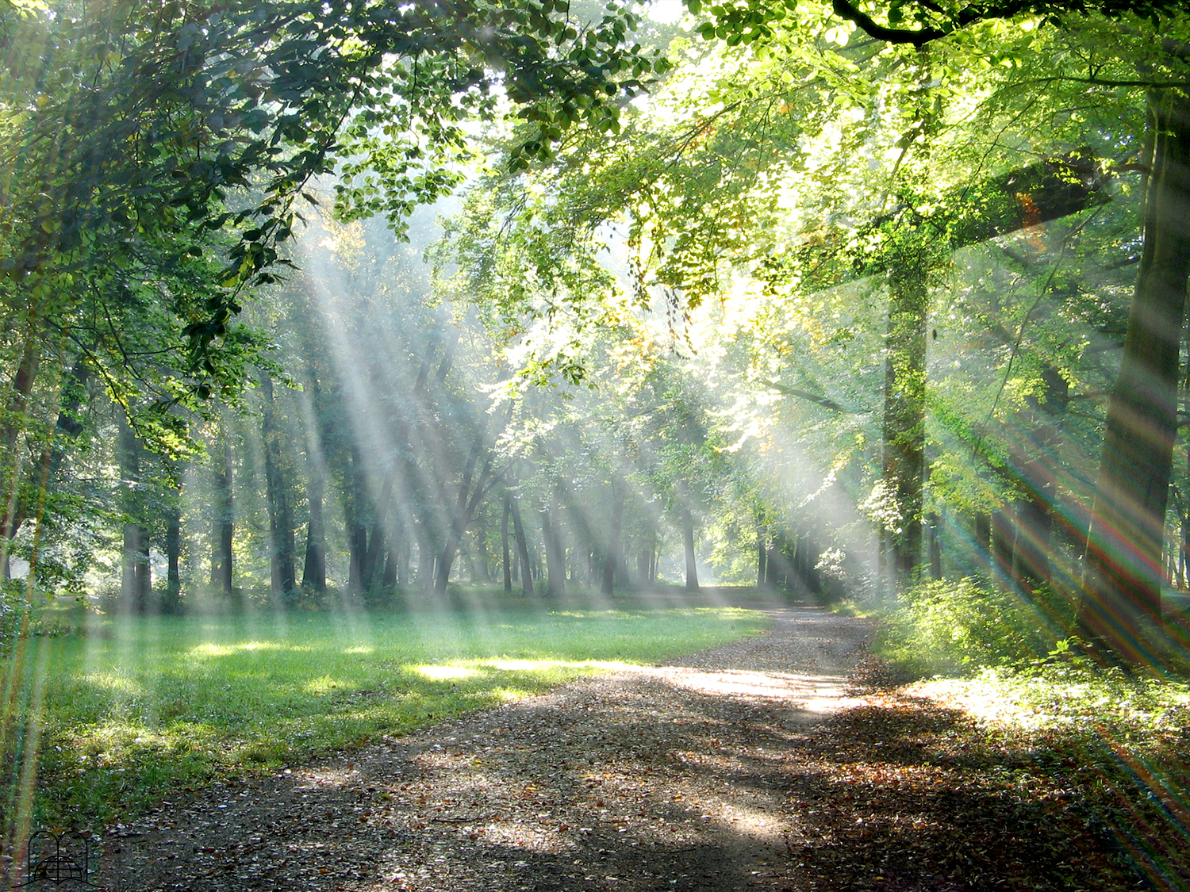
Dans le matériel:
jouissons de la paix du jour
de repos quand nous
passons ce jour dans la nature
Dans le spirituel: dans la nouvelle création,
c'est ce que le Christ a fait en moi.
Notes:
Dans le matériel: Premièrement nous jouissons de la paix du jour de repos quand nous passons ce jour dans la nature
Dans le spirituel: et nous nous réjouissons aussi du changement qu’il a œuvré en nous. Cela n’est pas seulement un repos physique ; mais un repos dans lequel Christ, l’Auteur et le Maitre du Sabbat, devient notre baume spirituel alors qu’il nous justifie devant le Père. (Hébreux 4 : 1, 2, 9, 10). Chaque Sabbat devrait être un avant-goût de la vie éternelle.
Le commandement commence avec les paroles « Souviens-toi », cela veut dire que nous devons planifier notre semaine afin de laisser ce jour libre. Je suggère que vous essayez cela ce prochain vendredi. La ménagère peut déjà préparer beaucoup de choses le jeudi. Vendredi elle nettoie la maison pour l’avoir en ordre pour le Sabbat. Vous pouvez préparer un repas qui peut être réchauffé le Sabbat. Vendredi, nous prenons une douche et changeons nos vêtements, car un jour spécial va commencer – un jour dans lequel nous allons rencontrer Jésus. Au coucher du soleil, nous nous retrouvons tous en famille avec d’autres personnes qui partagent notre foi et nous adorons le Seigneur. Nous chantons, nous lisons la Parole de Dieu et nous prions. Puis nous nous souhaitons un bon Sabbat. Nous aurons alors un jour paisible et une conscience tranquille, car, par l’obéissance, nous montrons notre amour et notre fidélité à Jésus, qui a tant fait pour nous.

Slide 26
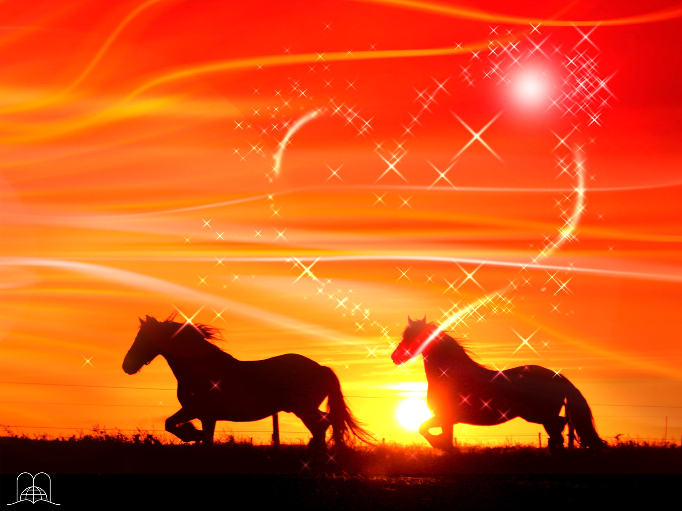
Quand commence et se termine le Sabbat ? Comment la Bible nomme-t-elle le sixième jour ?
Notes:
8- Quand commence et se termine le Sabbat ? Comment la Bible nomme-t-elle le sixième jour ?

Slide 27
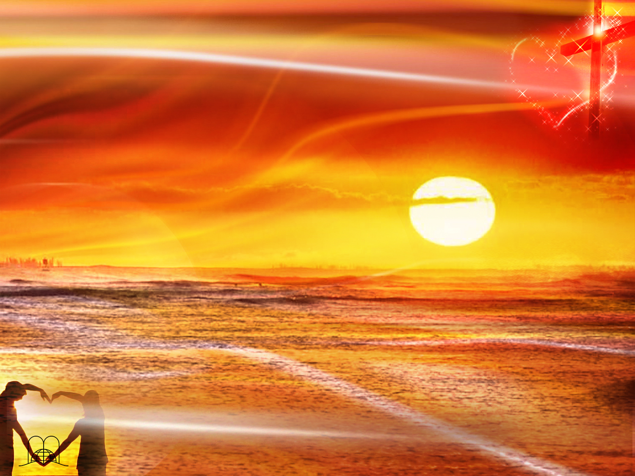
Lévitique 23 : 32
« Ce jour même, vous publierez la fête, et vous aurez une sainte convocation: vous ne ferez aucune oeuvre servile. C'est une loi perpétuelle pour vos descendants, dans tous les lieux où vous habiterez. »
Notes:
D’après la Bible, le jour commence au coucher du soleil. Lévitique 23 : 21 ; « Ce jour même, vous publierez la fête, et vous aurez une sainte convocation: vous ne ferez aucune oeuvre servile. C'est une loi perpétuelle pour vos descendants, dans tous les lieux où vous habiterez. » (Néhémie 13:19).
b) Le sixième jour, vendredi, est appelé le jour de préparation. (Marc 15 : 19).

Slide 28
Les ménagères ont aussi besoin de repos, alors que devraient-elles faire le jour de préparation ?
Notes:
Les ménagères ont aussi besoin de repos, alors que devraient-elles faire le jour de préparation ?

Slide 29
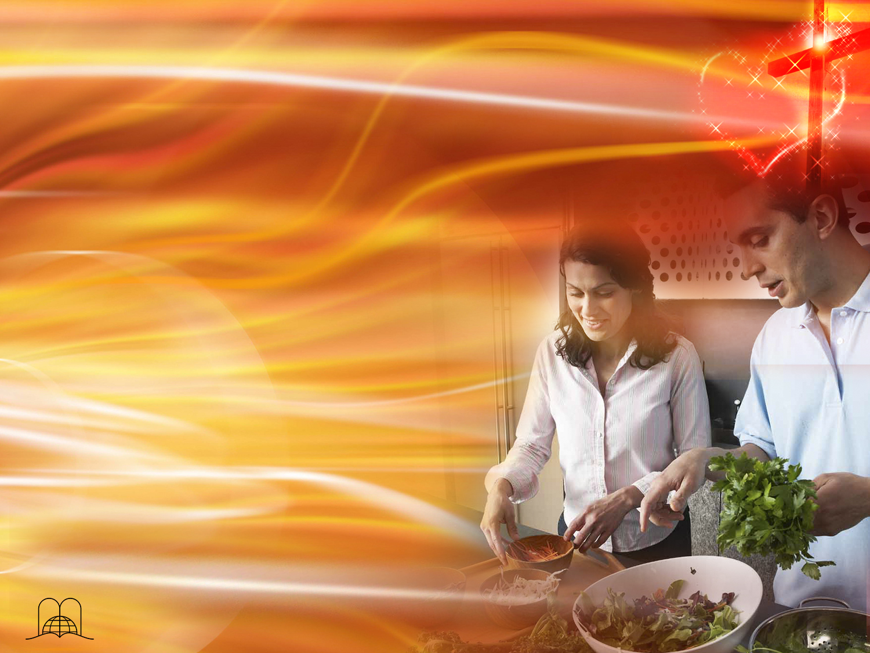
Exode 16 : 23
« Et Moïse leur dit: C'est ce que l'Éternel a ordonné. Demain est le jour du repos, le sabbat consacré à l'Éternel; faites cuire ce que vous avez à faire cuire, faites bouillir ce que vous avez à faire bouillir, et mettez en réserve jusqu'au matin tout ce qui restera. »
Notes:
Exode 16 : 23
« Et Moïse leur dit: C'est ce que l'Éternel a ordonné. Demain est le jour du repos, le sabbat consacré à l'Éternel; faites cuire ce que vous avez à faire cuire, faites bouillir ce que vous avez à faire bouillir, et mettez en réserve jusqu'au matin tout ce qui restera. »
Pour que la ménagère puisse avoir un vrai jour de préparation, elle doit faire les courses, nettoyer et ranger la maison, se doucher et changer ses vêtements.

Slide 30
Comment le Seigneur veut-il que nous observions ce qu’il appelle « Mon saint jour » ?
Notes:
9- Comment le Seigneur veut-il que nous observions ce qu’il appelle « Mon saint jour » ?

Slide 31
Ésaïe 58 : 13 - 14
« Si tu retiens ton pied pendant le sabbat, Pour ne pas faire ta volonté en mon saint jour, Si tu fais du sabbat tes délices, Pour sanctifier l'Éternel en le glorifiant, Et si tu l'honores en ne suivant point tes voies, En ne te livrant pas à tes penchants et à de vains discours,
Alors tu mettras ton plaisir en l'Éternel, Et je te ferai monter sur les hauteurs du pays, Je te ferai jouir de l'héritage de Jacob, ton père; Car la bouche de l'Éternel a parlé. »
Notes:
• Pour ne pas faire notre volonté signifie ne pas faire des transactions commerciales, ne nous occupant pas de différentes tâches, d’amusements, d’études, etc.
• Ne voyageant pas à moins que ce soit pour servir le Seigneur.
• Ne parlant pas de problèmes ou de soucis matériels. Ne lisant pas le journal ou des écrits séculiers ni n’écoutant la radio. Ce doit être vraiment un jour saint mis de côté pour Dieu.
• Dans la mesure du possible, nous ne devons rien faire qui ferait que d’autres personnes travaillent pour nous. (Exode 20 : 10).
Ésaïe 58: 13 - 14
« Si tu retiens ton pied pendant le sabbat, Pour ne pas faire ta volonté en mon saint jour, Si tu fais du sabbat tes délices, Pour sanctifier l'Éternel en le glorifiant, Et si tu l'honores en ne suivant point tes voies, En ne te livrant pas à tes penchants et à de vains discours,
Alors tu mettras ton plaisir en l'Éternel, Et je te ferai monter sur les hauteurs du pays, Je te ferai jouir de l'héritage de Jacob, ton père; Car la bouche de l'Éternel a parlé. »

Slide 32
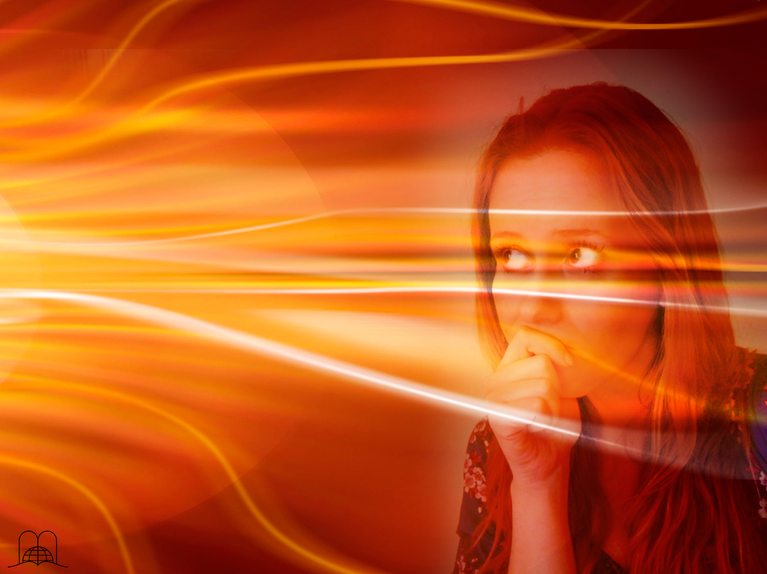
Si nous aimons Dieu, quelles réponses donnerons-nous aux objections suivantes ?
Notes:
10- Si nous aimons Dieu, quelles réponses donnerons-nous aux objections suivantes ?

Slide 33
Les jours ne sont-ils pas tous les mêmes ?
"…et il s'est reposé le septième jour: c'est pourquoi l'Éternel a béni le jour du repos et l'a sanctifié.."
Dieu a mis à part un jour spécifique qu’il a sanctifié et béni.
Notes:
a) Les jours ne sont-ils pas tous les mêmes ? Exode 20 : 11 ; Proverbes 16 : 25.
Dieu a mis à part un jour spécifique qu’il a sanctifié et béni.
Un nouveau marié attendait sa femme dehors. Elle était montée se changer, car ils partaient pour leur lune de miel. Elle prenait du temps, alors il demanda à un jeune homme qui entrait dans l’immeuble d’appeler sa femme car ils devaient partir.
« Sept jeunes femmes habitent ici, » répondit le jeune homme. « Laquelle dois-je appeler ? »
Aurait-il été logique si le mari avait dit : « N’importe laquelle » ? Certainement pas. Il n’en a épousé qu’une.
De la même manière Dieu a sanctifié un certain jour.

Slide 34
La plupart des gens observent le dimanche. Peuvent-ils tous avoir tort ?
« Entrez par la porte étroite. Car large est la porte, spacieux est le chemin qui mènent à la perdition, et il y en a beaucoup qui entrent par là.
Mais étroite est la porte, resserré le chemin qui mènent à la vie, et il y en a peu qui les trouvent. »
La question n’est pas si nous sommes du côté de la majorité ou de la minorité, mais si nous sommes du côté de Jésus.
.
Notes:
b) La plupart des gens observent le dimanche. Peuvent-ils tous avoir tort ? Matthieu 7 : 13, 14
« Entrez par la porte étroite. Car large est la porte, spacieux est le chemin qui mènent à la perdition, et il y en a beaucoup qui entrent par là.
Mais étroite est la porte, resserré le chemin qui mènent à la vie, et il y en a peu qui les trouvent. »
Oui, beaucoup de gens essayent d’entrer par la porte large.
La question n’est pas si nous sommes du côté de la majorité ou de la minorité, mais si nous sommes du côté de Jésus.
Si nous pensons que la majorité a toujours raison, nous devrions adorer Buddha ou appartenir à une des grandes religions orientales. Des milliers de gens de nos jours adoptent et suivent ce que leur guide spirituel leur dit. Beaucoup de personne observent le dimanche en bonne foi, mais il n’y a pas un seul texte biblique qui autorise un changement du jour de repos.

Slide 35
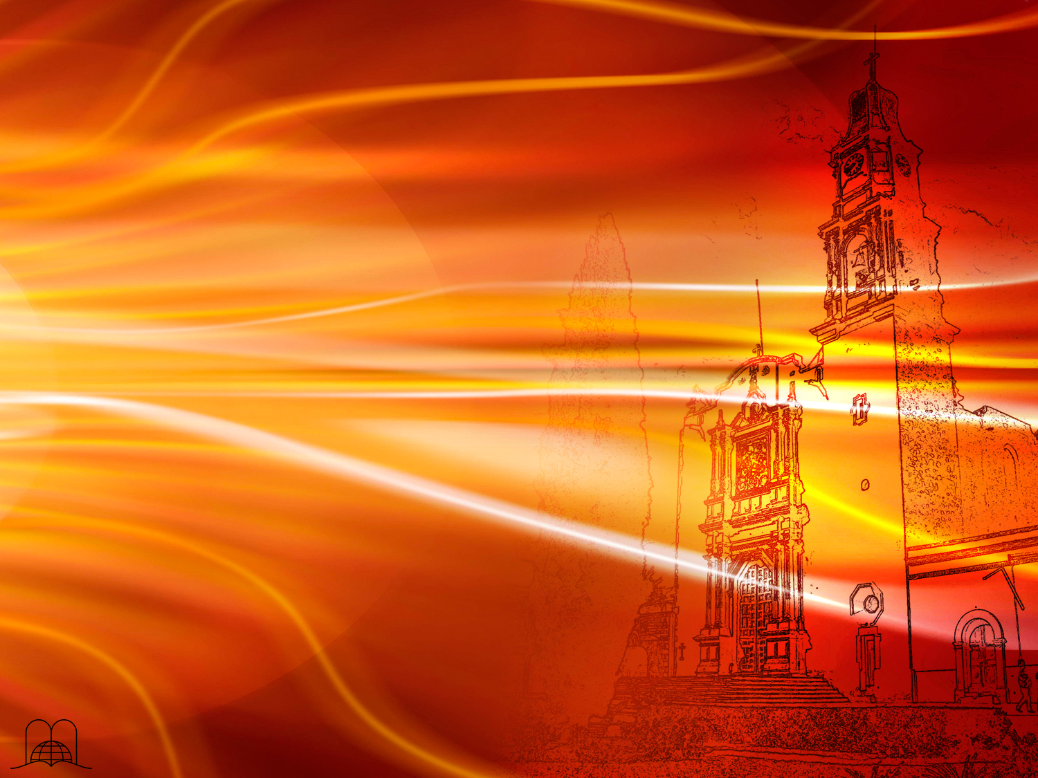
Mes parents et grands-parents ont observé le dimanche toute leur vie, et je ne veux pas faire autrement.
« Car tu nous fais entendre des choses étranges. Nous voudrions donc savoir ce que cela peut être. »
Dieu pardonne tous les péchés commis par ignorance.
Notes:
c) Mes parents et grands-parents ont observé le dimanche toute leur vie, et je ne veux pas faire autrement. Actes 17 : 20.
« Car tu nous fais entendre des choses étranges. Nous voudrions donc savoir ce que cela peut être. »
Dieu pardonne tous les péchés commis par ignorance. (Jacques 4 : 17).
Une femme alla au magasin acheter du tissu. Elle en demanda trois mètres. Quand elle retourna chez elle, elle mesura le tissu et vit qu’il en manquait 10 cm. Elle retourna au magasin pour réclamer ce qui manquait. Le marchand mesura à nouveau mais le tissu mesurait trois mètres. La femme se sentit très embarrassée. Chez elle, elle mesura à nouveau et il manquait encore 10 cm. Elle prit son ruban métrique et le tissu au magasin.
Là, ils comparèrent son ruban métrique avec celui du magasin et ils remarquèrent que celui qu’utilisait le vendeur n’était pas exact. Le père du marchand avait acheté le magasin d’un homme qui, pour devenir riche rapidement avait utilisé un ruban métrique falsifié. Le marchand avait trompé bien des clients sans le savoir. Pouvait-il continuer ainsi maintenant qu’il connaissait la vérité ?

Slide 36
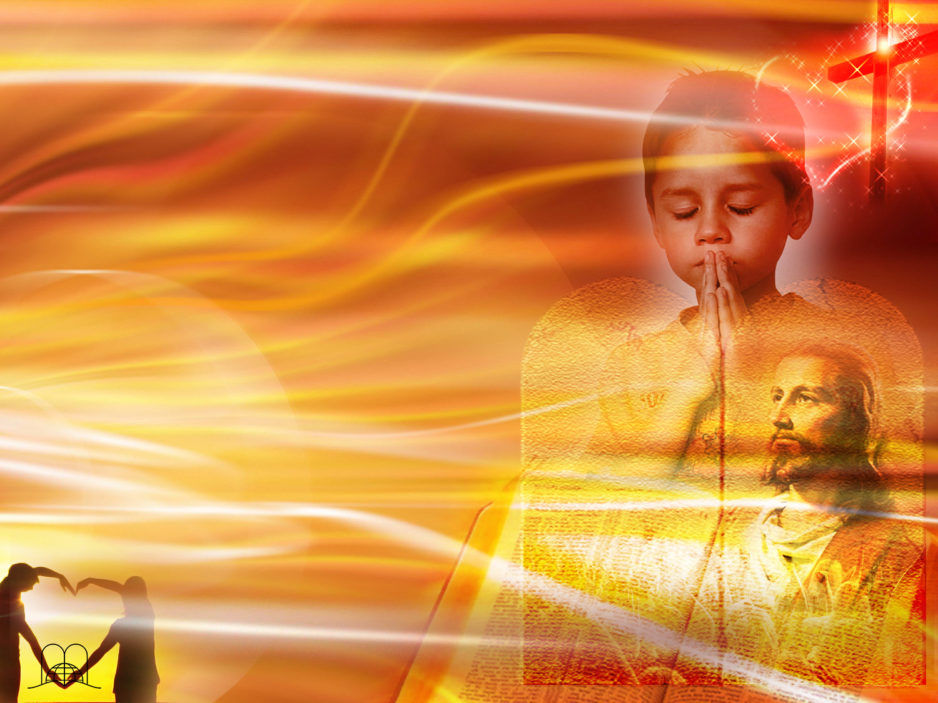
Si nous aimons Jésus, que ferons-nous en son jour ?
Notes:
11- Si nous aimons Jésus, que ferons-nous en son jour ?

Slide 37
Nous devons participer aux cultes d’adoration et écouter sa Parole.
« il entra dans la synagogue le jour du sabbat. Il se leva pour faire la lecture, »
Luc 4 : 16
Notes:
Luc 4 : 16.
»Il se rendit à Nazareth, où il avait été élevé, et, selon sa coutume, il entra dans la synagogue le jour du sabbat. Il se leva pour faire la lecture, »
Jésus avait la coutume d’aller à la synagogue (église) chaque Sabbat.
a) Nous devons participer aux cultes d’adoration et écouter sa Parole.
Nous avons besoin de foi. La foi vient en entendant la Parole de Dieu. (Romains 10 : 17). Le Sabbat matin, nous devons aller à l’école du Sabbat. C’est une façon extraordinaire d’apprendre parce qu’avec des questions et des réponses nous pouvons étudier divers sujets en profondeur. Puis il y a un sermon, un message qui nous apporte de la nourriture spirituelle. C’est important de participer au culte, pas seulement pour ce qu’on y apprend mais aussi pour adorer Dieu par des cantiques, des prières et des paroles de reconnaissance. C’est différent et très agréable ! Nous vous attendons Sabbat ! Dans beaucoup d’endroits, il y a aussi une école pour les enfants. Le monde d’aujourd’hui est très compliqué, et les enfants doivent faire face à différents problèmes ; ils passent par des tribulations ; leur foi est menacée, ainsi que leurs principes moraux. Ils ont besoin d’un fondement spirituel et cela peut certainement les aider. S’il vous arrive de vous trouver dans un lieu où il n’y a pas d’église, méditez seul et faites votre leçon le matin. L’après-midi vous pouvez aussi lire au sujet du merveilleux message de Dieu.

Slide 38
Nous devons participer aux cultes d’adoration et écouter sa Parole
Vous pouvez rendre visite aux malades et les soulager dans leurs douleurs.
Vous pouvez parler à d’autres de l’évangile du salut.
Notes:
b) Vous pouvez rendre visite aux malades et les soulager dans leurs douleurs. (Matthieu 12 : 1-12).
c) Vous pouvez parler à d’autres de l’évangile du salut.

Slide 39
Aimer dans la deuxième dimension
L'amour pour le prochain
Notes:
AIMER DANS LA DEUXIÈME DIMENSION

Slide 40
Les six derniers commandements se réfèrent à notre prochain.
Comment pouvons-nous lui montrer notre
AMOUR ?
Notes:
12- Les six derniers commandements se réfèrent à notre prochain. Comment pouvons-nous lui montrer notre amour ?

Slide 41
Exode 20 : 12-17
Honore ton père et ta mère
Tu ne tueras point
V
Tu ne commettras point d'adultère
I
Tu ne déroberas point
VI
II
Tu ne porteras point de faux témoignage contre ton prochain
VII
III
VIII
Tu ne convoiteras aucune chose qui appartienne à ton prochain
IX
IV
X
Notes:
Exode 20 : 12-17
Honore ton père et ta mère, afin que tes jours se prolongent dans le pays que l'Éternel, ton Dieu, te donne.
Tu ne tueras point.
Tu ne commettras point d'adultère.
Tu ne déroberas point.
Tu ne porteras point de faux témoignage contre ton prochain.
Tu ne convoiteras point la maison de ton prochain; tu ne convoiteras point la femme de ton prochain, ni son serviteur, ni sa servante, ni son boeuf, ni son âne, ni aucune chose qui appartienne à ton prochain.
a) Le cinquième commandement se réfère à la relation entre parents et enfants. (Ephésiens 6 : 1-4).
b) Romains 13 : 9. Si j’aime mon prochain, est-ce que je peux le tuer ? Est-ce que je peux prendre les armes dans une guerre et assassiner les masses ? Est-ce que je peux être infidèle à mon conjoint ? Est-ce que je peux dire du mal de mon prochain, mentir, voler ou convoiter ce qui lui appartient ?

Slide 42
Si
L’AMOUR
est le fondement de notre vie, est-ce difficile d’observer la loi de Dieu dans ces deux dimensions ?
Notes:
13- Si l’amour est le fondement de notre vie, est-ce difficile d’observer la loi de Dieu dans ces deux dimensions ?

Slide 43
1 Jean 4 : 20-21
« Si quelqu'un dit: J'aime Dieu, et qu'il haïsse son frère, c'est un menteur; car celui qui n'aime pas son frère qu'il voit, comment peut-il aimer Dieu qu'il ne voit pas?
Et nous avons de lui ce commandement: que celui qui aime Dieu aime aussi son frère. »
Notes:
1 Jean 4 : 20-21
« Si quelqu'un dit: J'aime Dieu, et qu'il haïsse son frère, c'est un menteur; car celui qui n'aime pas son frère qu'il voit, comment peut-il aimer Dieu qu'il ne voit pas?
Et nous avons de lui ce commandement: que celui qui aime Dieu aime aussi son frère. »

Slide 44
1 Jean 5 : 2-3
« Nous connaissons que nous aimons les enfants de Dieu, lorsque nous aimons Dieu, et que nous pratiquons ses commandements.
Car l'amour de Dieu consiste a garder ses commandements. Et ses commandements ne sont pas pénibles. »
Notes:
1 Jean 5 : 2-3
« Nous connaissons que nous aimons les enfants de Dieu, lorsque nous aimons Dieu, et que nous pratiquons ses commandements.
Car l'amour de Dieu consiste a garder ses commandements. Et ses commandements ne sont pas pénibles. »

Slide 45
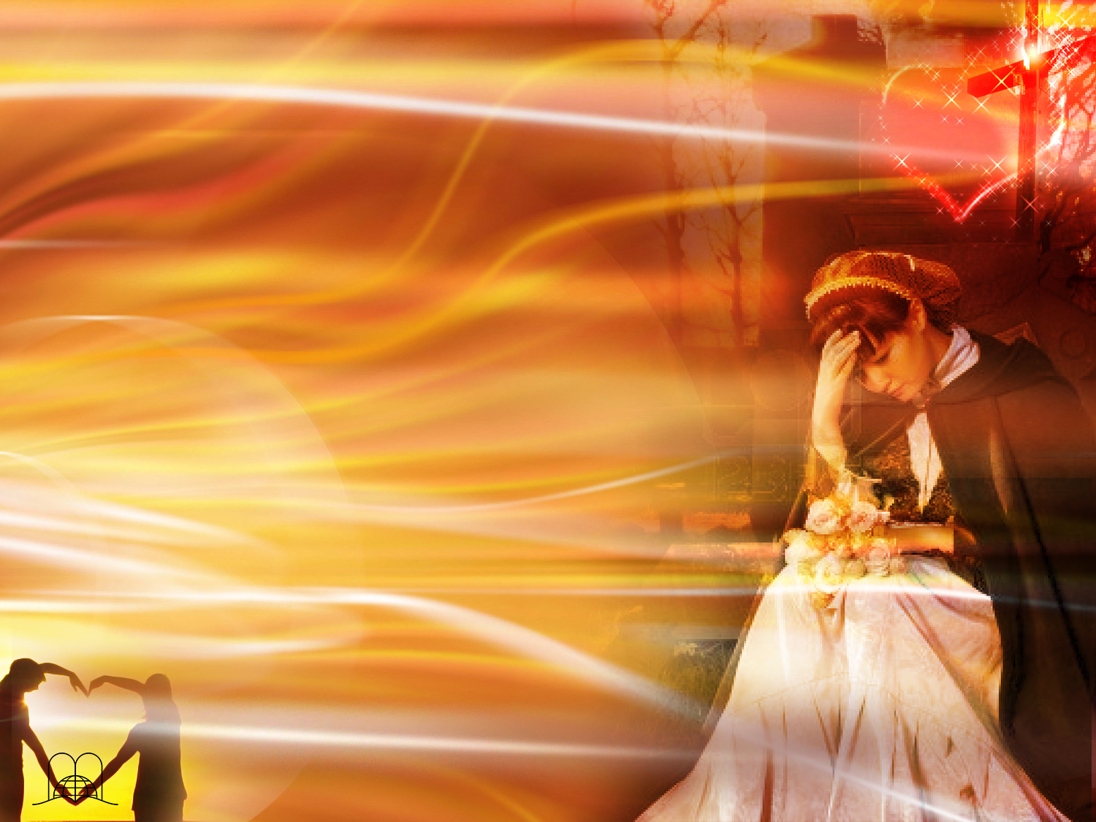
Qui nous n’oublierons pas si nous sommes guidés par l’amour ?
Notes:
14- Qui nous n’oublierons pas si nous sommes guidés par l’amour ?

Slide 46
Jacques 1 : 27
« La religion pure et sans tache, devant Dieu notre Père, consiste à visiter les orphelins et les veuves dans leurs afflictions, et à se préserver des souillures du monde. »
Notes:
Jacques 1 : 27
« La religion pure et sans tache, devant Dieu notre Père, consiste à visiter les orphelins et les veuves dans leurs afflictions, et à se préserver des souillures du monde. »

Slide 47
Qu’est-ce que nous ne négligerons pas si nous aimons vraiment notre prochain ?
Notes:
15- Qu’est-ce que nous ne négligerons pas si nous aimons vraiment notre prochain ?

Slide 48
Marc 5 : 19
« … Va dans ta maison, vers les tiens, et raconte-leur tout ce que le Seigneur t'a fait, et comment il a eu pitié de toi. »
Notes:
Marc 5 : 19
« …Va dans ta maison, vers les tiens, et raconte-leur tout ce que le Seigneur t'a fait, et comment il a eu pitié de toi. »

Slide 49
Aimer nous rend heureux ! Il y a plus de bonheur à donner qu’à recevoir.
L’amour n’est pas qu’un sentiment mais un principe de vie.
L’amour nous rend tolérants, miséricordieux, humbles et fidèles …
Christ a tout fait pour moi ; que puis-je lui donner ?
Notes:
Aimer nous rend heureux ! Il y a plus de bonheur à donner qu’à recevoir. (Actes 20 : 35).
L’amour n’est pas qu’un sentiment mais un principe de vie.
L’amour nous rend tolérants, miséricordieux, humbles et fidèles envers Dieu et envers notre prochain. (1 Corinthiens 13).
Le résultat de vivre chaque jour ces deux dimensions, obéissant à Dieu et sa loi, est la clé de notre succès et de notre bonheur. (Deutéronome 28 : 1, 2). Christ a tout fait pour moi ; que puis-je lui donner ?

Slide 50
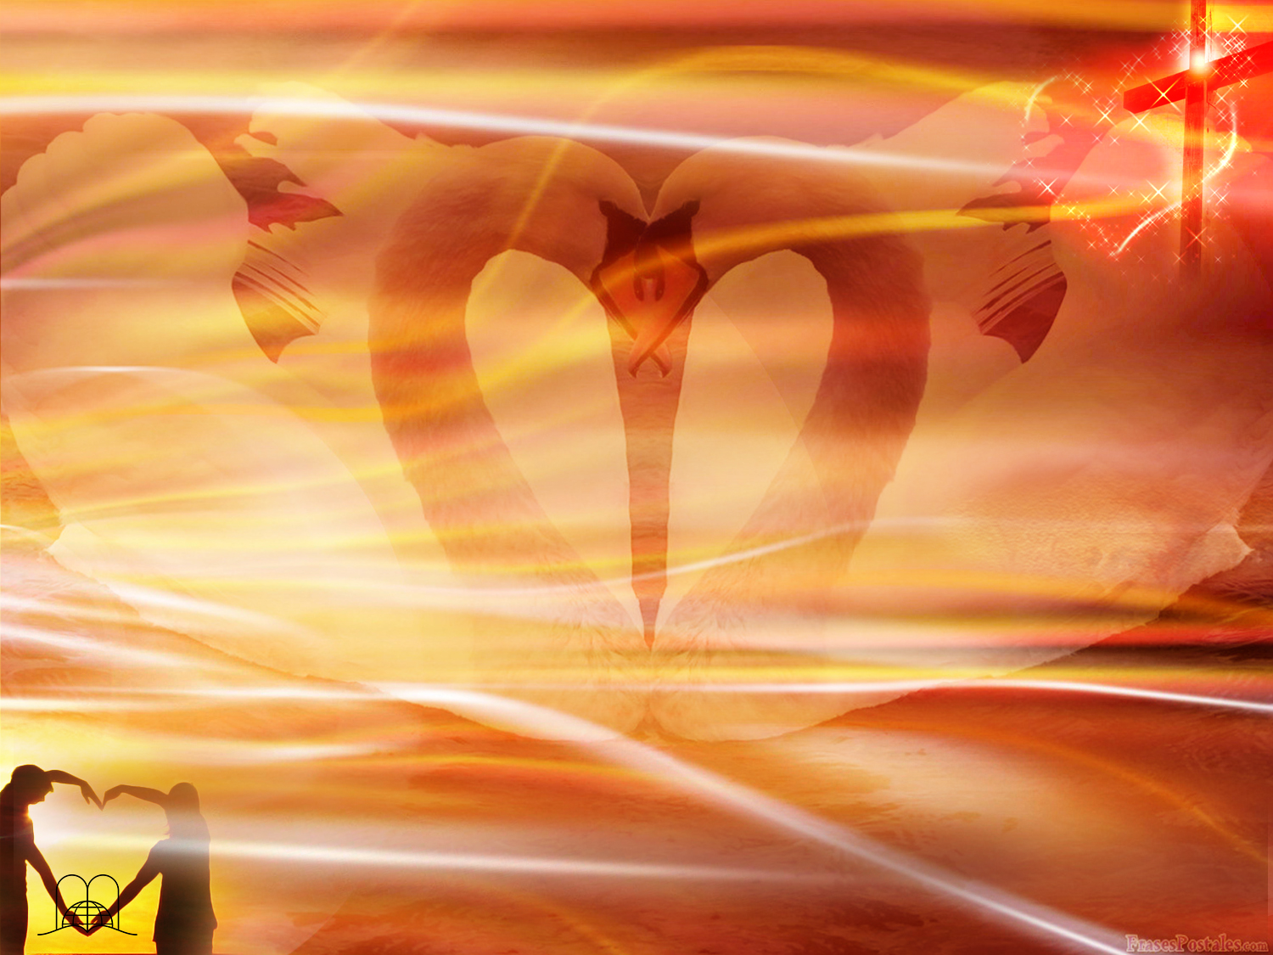
Merci, Seigneur, de m'avoir montré comment aimer !
Notes:
Merci, Seigneur, de m'avoir montré comment aimer !

Slide 51
Notre prochain thème : « Y a-t-il la vie après la mort ? »
Qu'est-ce qui se passe à la mort ? Est-il raisonnable d'avoir peur de la mort ?
nous demandons, est-ce qu'il connaît quelque chose qui est mort ? Voudra-t-il vivre encore ? Qu'est-ce qui dépasse la mort ?
Un sujet vraiment intéressant.
QUE DIEU VOUS BENISSE !
Notes:
QUE DIEU VOUS BENISSE !
Notre prochain thème : « Y a-t-il la vie après la mort ? »
Qu'est-ce qui se passe à la mort ? Est-il raisonnable d'avoir peur de la mort ?
Lorsque nous devons accompagner un membre de la famille ou un ami pour dire le dernier adieu, nous demandons, est-ce qu'il connaît quelque chose qui est mort ? Voudra-t-il vivre encore ? Qu'est-ce qui dépasse la mort ?
Certains disent que celui qui meurt va directement au ciel, à l'enfer ou au purgatoire. D'autres pensent que cela va au monde des esprits, ou qu'il se réincarne dans un être qui est né. Il y a ceux qui pensent que tout s'est terminé. D'autres, que les morts ne connaissent rien avant le jour de la résurrection. Qui a raison ? Que dit Dieu ? Que répond la Bible ? Voudra-t-il vivre encore ?
Un sujet vraiment intéressant.

Slide 52
labiblearaison.org
info@labiblearaison.org
Notes:
info@labiblearaison.org

